Slide 1
Воєнні дії в 1914 році

Slide 2
Завдання уроку
познайомитися з перебігом та наслідками воєнних дій в 1914 році на території України;
визначити, за яких обставини Східна Галичина та Північна Буковина були захоплені російськими військами, та визначити основні напрямки політики російського царизму на західноукраїнських землях;
вчитися працювати з історичними джерелами, встановлювати причинно – наслідкові зв»язки, робити висновки та узагальнення.

Slide 3
План
Галицька битва.
Українські національні формування в роки Першої світової війни.
Становище на західноукраїнських землях.

Slide 4
Опорні поняття і дати
Опорні поняття:
Галицька битва;
Галицько – Волинське генерал – губернаторство;
Окупаційний режим;
Опорні дати:
23 серпня 1914р. - початок Галицької битви

Slide 5
Проблемне завдання
Чи можна політику російського царизму на західноукраїнських землях вважати політикою окупаційного режиму?

Slide 6
Актуалізація опорних знань
Коли розпочалася Перша світова війна?
Якими були її причини та характер?
Які були плани воюючих сторін щодо України?
Як війна вплинула на український національний рух?
В чому полягала трагедія українського народу в Першій світовій війні?

Slide 7
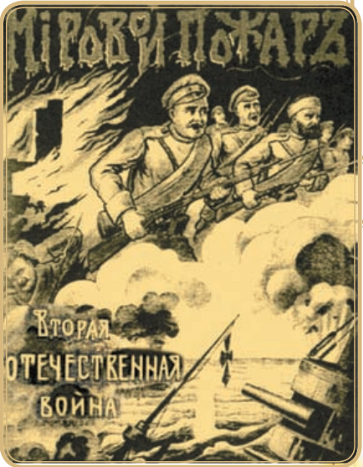
З якою метою було створеноцей плакат?
Ліворуч унизу автор розмістив надпис «Друга вітчизняна війна». Що він мав на увазі? Яка війна вважалася в Росії Першою вітчизняною?
Висловіть ставлення до гасла, яке домінувало в тогочасному російському суспільстві, – «Війна до переможного кінця». Відповідь поясніть.

Slide 8
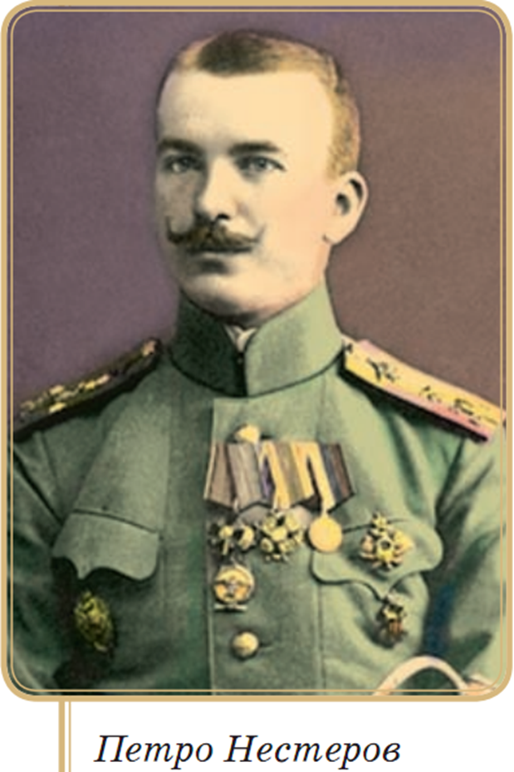
Галицька битва
Опрацювати п. 1 §11 ( с.113 – 114 ) і визначте:
Які фронти були сформовані в російській армії?
Як склалися воєнні дії для російської армії в серпні 1914 року на Північно – Західному фронті?
В чому виявився героїчний подвиг льотчина П.Нестерова?

Slide 9
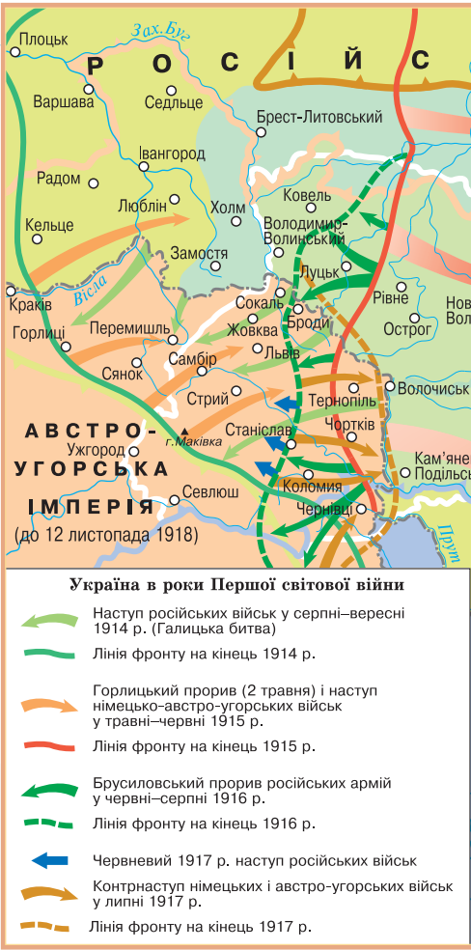
Галицька битва
Галицька битва – 23 серпня - 23 вересня 1914 року.
Сили сторін:
Росія – 700 тис. солдат
Австро – Угорщина – 830 тис. солдат.
Поразка австро – угорської армії ( 300 тис. убитими, 100 тис. поранених, 400 гармат ).
Російські війська зайняли Східну Галичину, частину Західної Галичини і майже всю Буковину з м.Чернівці.

Slide 10
Українські національні формування в роки Першої світової війни
В російську армію було мобілізовано в роки Першої світової війни від 3,5 до 4,5 млн українців.
В австрійську армію було призвано понад 300 тис. українців.
В складі австрійської армії діяв Легіон Українських січових стрільців ( УСС ) у кількості 2 тис. чоловік під командуванням М.Галушинського.
Сотник УСС Василь Кучабський писав:
«Під час боїв, у яких відзначилися Українські січові стрільці, австрійським похвалам не було кінця, під час же затишшя на фронті австрійським зневагам теж не було кінця: тоді Українські січові стрільці бували для австрійців лише “рутенськими (русинськими) зрадниками”».
Грицак Я. Нарис історії України. Формування модерної української нації ХІХ–ХХ століття. – К., 1996. – С.109.
Поміркуйте, чому ставлення австрійського командування до січових стрільців було неоднозначним.

Slide 11
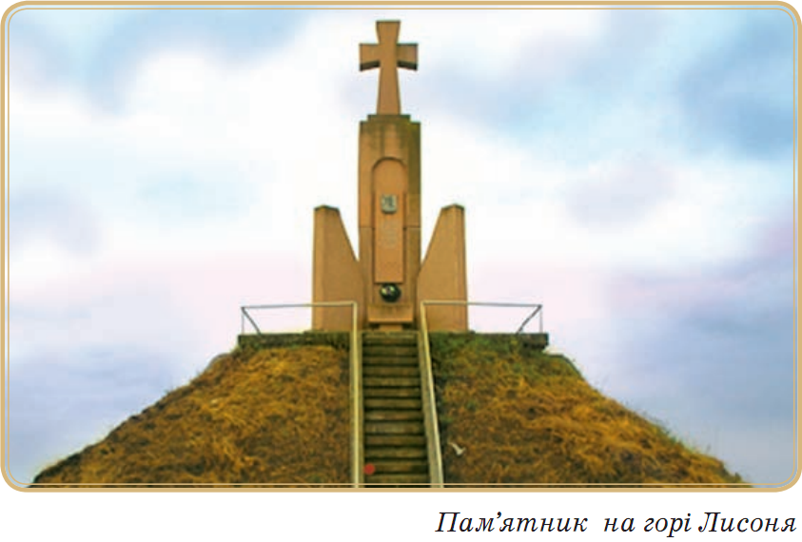
Бойовий шлях УСС
У кінці вересня 1914 р. сотні УСС вперше вступили в оборонні бої в районі Верецького та Ужоцького перевалів.
Весною 1915 р. УСС воювали на схилах гори Маківка, де зазнали тяжких втрат.
Наприкінці вересня 1915 р. УСС брали участь у боях на річці Стрипа.
У серпні 1916р. полк УСС брав участь у боях поблизу Бережан.
У серпні 1917р. Січові стрільці брали участь у боях біля с.Конюхи.

Slide 12
Становище на західноукраїнських землях
Вступивши на посаду, Г. Бобринський заявив:
«Галичина і Лемківщина – споконвічно корінна частина єдиної великої Русі …все облаштування має бути засновано на російських засадах. Я буду вводити тут російську мову, закон і устрій».
Полонська-Василенко Н. Історія України. – К.: Либідь, 1992. – Т. 2.– С. 445.
1. Які факти давали підстави Бобринському заявити, що корінне населення Галичини завжди було російським? Чи була така думка обґрунтованою?
2. Як ви розумієте слова про те, що в Галичині російська адміністрація встановить устрій, «заснований на російських началах»?
3. Поміркуйте, чому російська влада не захотіла зберегти на окупованих західноукраїнських землях українську мову та національну культуру. Зробіть висновки.
Завдання: на основі п.3 § 11 визначте основні напрямки політики російського царизму на західноукраїнських землях.

Slide 13
основні напрямки політики російського царизму на західноукраїнських землях.
Поділ Галицько – Волинського генерал – губернаторства на губернії - Львівську, Перемишльську, Тернопільську, Чернівецьку;
Призначення на посади в адміністрації російських чиновників;
Припинення видання всіх українських газет і журналів, закриття українських товариств і шкіл;
Насильницька русифікація, відкриття російських шкіл, повсюдне запровадження російської мови;
Депортація українського населення вглиб Росії;
Опора на москвофільські організації, які підтримували політику російського царизму

Slide 14
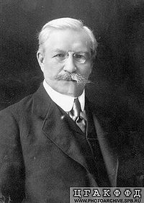
основні напрямки політики російського царизму на західноукраїнських землях.
Добре відомий своїми консервативними поглядами лідер партії кадетів П.Мілюков, член Державної думи, називав політику царського уряду в Західній Україні «європейським скандалом». Прокоментуйте його висловлювання.
Чи можна політику російського царизму на західноукраїнських землях вважати окупаційним режимом?

Slide 15
Закріплення
В результаті яких подій західноукраїнські землі опинилися в складі Російської імперії?
Чи можна політику російського царизму на західноукраїнських землях вважати політикою окупаційного режиму? Поясніть.

